Slide 1
리액트 예제12

Slide 2
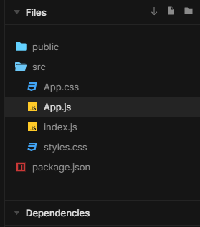

Slide 3
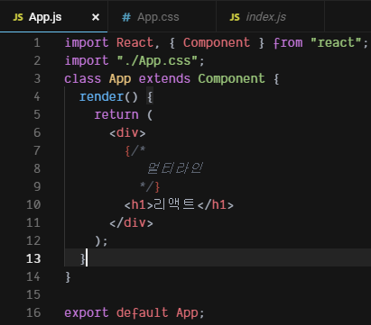

Slide 4


Slide 5
끝

